Slide 1
Progresso Experimental — Fase 2
Deteccao de Intrusao em IoT com Clustering Evolutivo em Streaming
167 experimentos | 4 campanhas | 6 steps de ablation
Augusto Custodio Vicente
Mestrado PPGEE / UFMG
Orientadores: Prof. Frederico Gadelha Guimaraes | Profa. Renata Lopes Rosa
Reuniao de Orientacao

Slide 2
Objetivo desta Reuniao
Contexto: ~5 semanas ate a defesa (prazo maio 2026)
167 experimentos executados em 4 campanhas revelaram limites fundamentais da deteccao por anomalia, alinhados com literatura canonica, e identificaram 5 adaptacoes tecnicas originais.
Preciso desta reuniao para:
1.
2.
3.
Validar achados
Discutir enquadramento
Decidir proximos passos
Confirmar que o diagnostico do problema (representacao per-flow insuficiente) e as 5 adaptacoes tecnicas no MicroTEDAclus constituem contribuicao da dissertacao.
Como apresentar os resultados negativos como contribuicao cientifica positiva, seguindo Sommer & Paxson (2010) e Arp et al. (2022).
Opcao A: S5 (Two-Stage Detection) + escrita. Opcao B: Consolidar + escrever. Qual faz mais sentido dado o prazo?
Sommer & Paxson (2010) "Outside the Closed World" IEEE S&P | Arp et al. (2022) "Dos and Don'ts of ML in Computer Security" USENIX Security

Slide 3
Agenda
1.
Pipeline Streaming
PCAP -> Kafka -> MicroTEDAclus
2.
Fundamentacao Teorica
TEDA (Angelov 2014) + MicroTEDAclus (Maia 2020)
3.
Metodologia
Ablation study cumulativo (6 steps)
4.
Resultados por Campanha
C01, C02 (S1/S2/S3), C03 (S4), C04
5.
Framework: Dimensoes Anomalas
Hierarquia de detectabilidade
6.
Contribuicao Tecnica (C04)
5 adaptacoes do MicroTEDAclus
7.
Contribuicoes Cientificas
4 contribuicoes consolidadas
8.
Proximos Passos
Decisao: S5 ou consolidar + escrever

Slide 4
Pipeline Streaming
PCAPs CICIoT2023
Kafka Producer
Kafka Broker
Flow Consumer
MicroTEDA clus
Metricas Prequential
→
→
→
→
→
5 tipos de ataque
Benigno + DDoS (ICMP/SYN/TCP) + Mirai + Recon
Leitura de PCAP
Envio em ordem de timestamp
Topico 'packets'
Ordem preservada (reprodutibilidade)
Reconstrucao de flows
17 features Timeout 60s
Clustering evolutivo
Tipicalidade + Chebyshev dinamico (Maia 2020)
Test-then-train
Ground truth IP Fading α=0.01 (Gama 2013)
Decisoes de design
Kafka garante reprodutibilidade (ordem de insercao) + desacoplamento producer/consumer/detector. Prequential evita data leakage e respeita dependencias temporais do stream.
Neto et al. (2023) "CICIoT2023" Sensors 23(13) | Gama et al. (2013) "On Evaluating Stream Learning Algorithms" Machine Learning 90(3)

Slide 5
Fundamentacao Teorica — TEDA (Angelov 2014)
Eccentricidade (quao diferente um ponto e):
ξ(x_k) = 1/k + ||x_k - μ_k||² / (k × σ²_k)
Tipicalidade: τ(x_k) = 1 − ξ(x_k) | Rejeicao via Chebyshev: ζ(x) ≤ (m² + 1) / (2n)
Nao-parametrico
Single-pass O(1)
Chebyshev sem distribuicao
Nao assume gaussianidade, independencia, ou amostras infinitas. Usa apenas estrutura espacial mutua dos dados.
Atualizacao recursiva via Welford (1962): mantem apenas (n, μ, σ²). Adequado para streaming de alta vazao.
P(|X-μ| ≥ mσ) ≤ 1/m² vale para QUALQUER distribuicao. Com m=3, 89% dos pontos ficam dentro (Amidan 2005).
Limitacao do TEDA basico — centro global unico
Um unico μ e σ² para toda a populacao. Grupos distintos parecem igualmente excentricos; outliers contaminam as estatisticas globais; nao ha mecanismo para separar padroes de ataque distintos.
Solucao: MicroTEDAclus (proximo slide)
Angelov (2014) "Outside the Box" JAMRIS 8(2) | Welford (1962) Technometrics 4(3) | Amidan et al. (2005) "Data Outlier Detection Using Chebyshev" IEEE Aerospace

Slide 6
MicroTEDAclus (Maia 2020) — Algoritmo Principal
Extensao do TEDA: N micro-clusters com estatisticas ISOLADAS (μ_i, σ²_i, n_i)
Cada cluster protege suas proprias estatisticas — outliers criam novos clusters ao inves de contaminar os existentes
Fluxo de decisao por ponto x:
MicroTEDAclus vs TEDA basico:
1. Ponto x chega (vetor de 17 features)
Aspecto | TEDA basico | MicroTEDAclus
Centro | 1 global (μ, σ²) | N independentes
Outliers | Contaminam estatisticas | Criam novos clusters (isolados)
Numero K | Implicito (= 1) | Automatico, cresce dinamicamente
Concept drift | Limitado | Nativo (novos padroes = novos MCs)
↓
2. Para cada micro-cluster MC_i:
Calcula ζ_i(x) = ξ_i(x) / 2
Aceita se ζ_i ≤ (m_i(k)² + 1) / (2·n_i)
↓
3a. Algum MC aceita:
Atualiza SO o melhor
(maior typicality)
→ NORMAL
3b. Nenhum MC aceita:
Cria novo MC
(centro = x)
→ ANOMALIA
Threshold dinamico m(k) — protege clusters jovens, exige de clusters maduros
m(k) = 3 / (1 + e^(-0.007 × (k−100))) | k=1: m≈0.6 (permissivo) | k=100: m=1.5 (transicao) | k→∞: m→3 (89% Chebyshev, estrito)
Maia et al. (2020) "Evolving Clustering Based on Mixture of Typicalities" FGCS 106 | Kohonen (1990) "Self-Organizing Map" Proc IEEE 78(9) - fundamento do update seletivo | Cao et al. (2006) "DenStream" SDM

Slide 7
Metodologia — Ablation Study Cumulativo
Step | Variavel Testada | Opcoes | Resultado | Decisao
C01 | Algoritmo | TEDA vs MicroTEDAclus | MicroTEDAclus 26x melhor | MicroTEDAclus
C02-S1 | Ground Truth | Phase vs IP | ICMP: 4%->27% (L4 corrigido) | IP GT
C02-S2 | Features/flow | v1(17) vs v2(25) vs v3(32) | ZERO impacto (±1pp) | v1 (Occam)
C02-S3 | Granularidade | Per-flow vs Window | Recall 10-20x melhor | Window
C03-S4 | Features/janela | v1(12) vs v2(19 comport.) | Misto: 2/5 melhor, 2/5 pior | Em analise
C04 | Implementacao | Propria vs Original (Maia) | Original FPR 42-75% | Propria superior
Principio metodologico
Cada step altera UMA unica variavel e congela a melhor decisao para o proximo -> causalidade isolada. Total: 167 runs. Arp et al. (2022) chamam isso de rigor essencial para ML em seguranca, evitando resultados inflados.
Arp et al. (2022) "Dos and Don'ts of ML in Computer Security" USENIX Security 2022 | Pendlebury et al. (2019) "TESSERACT" USENIX Security 2019

Slide 8
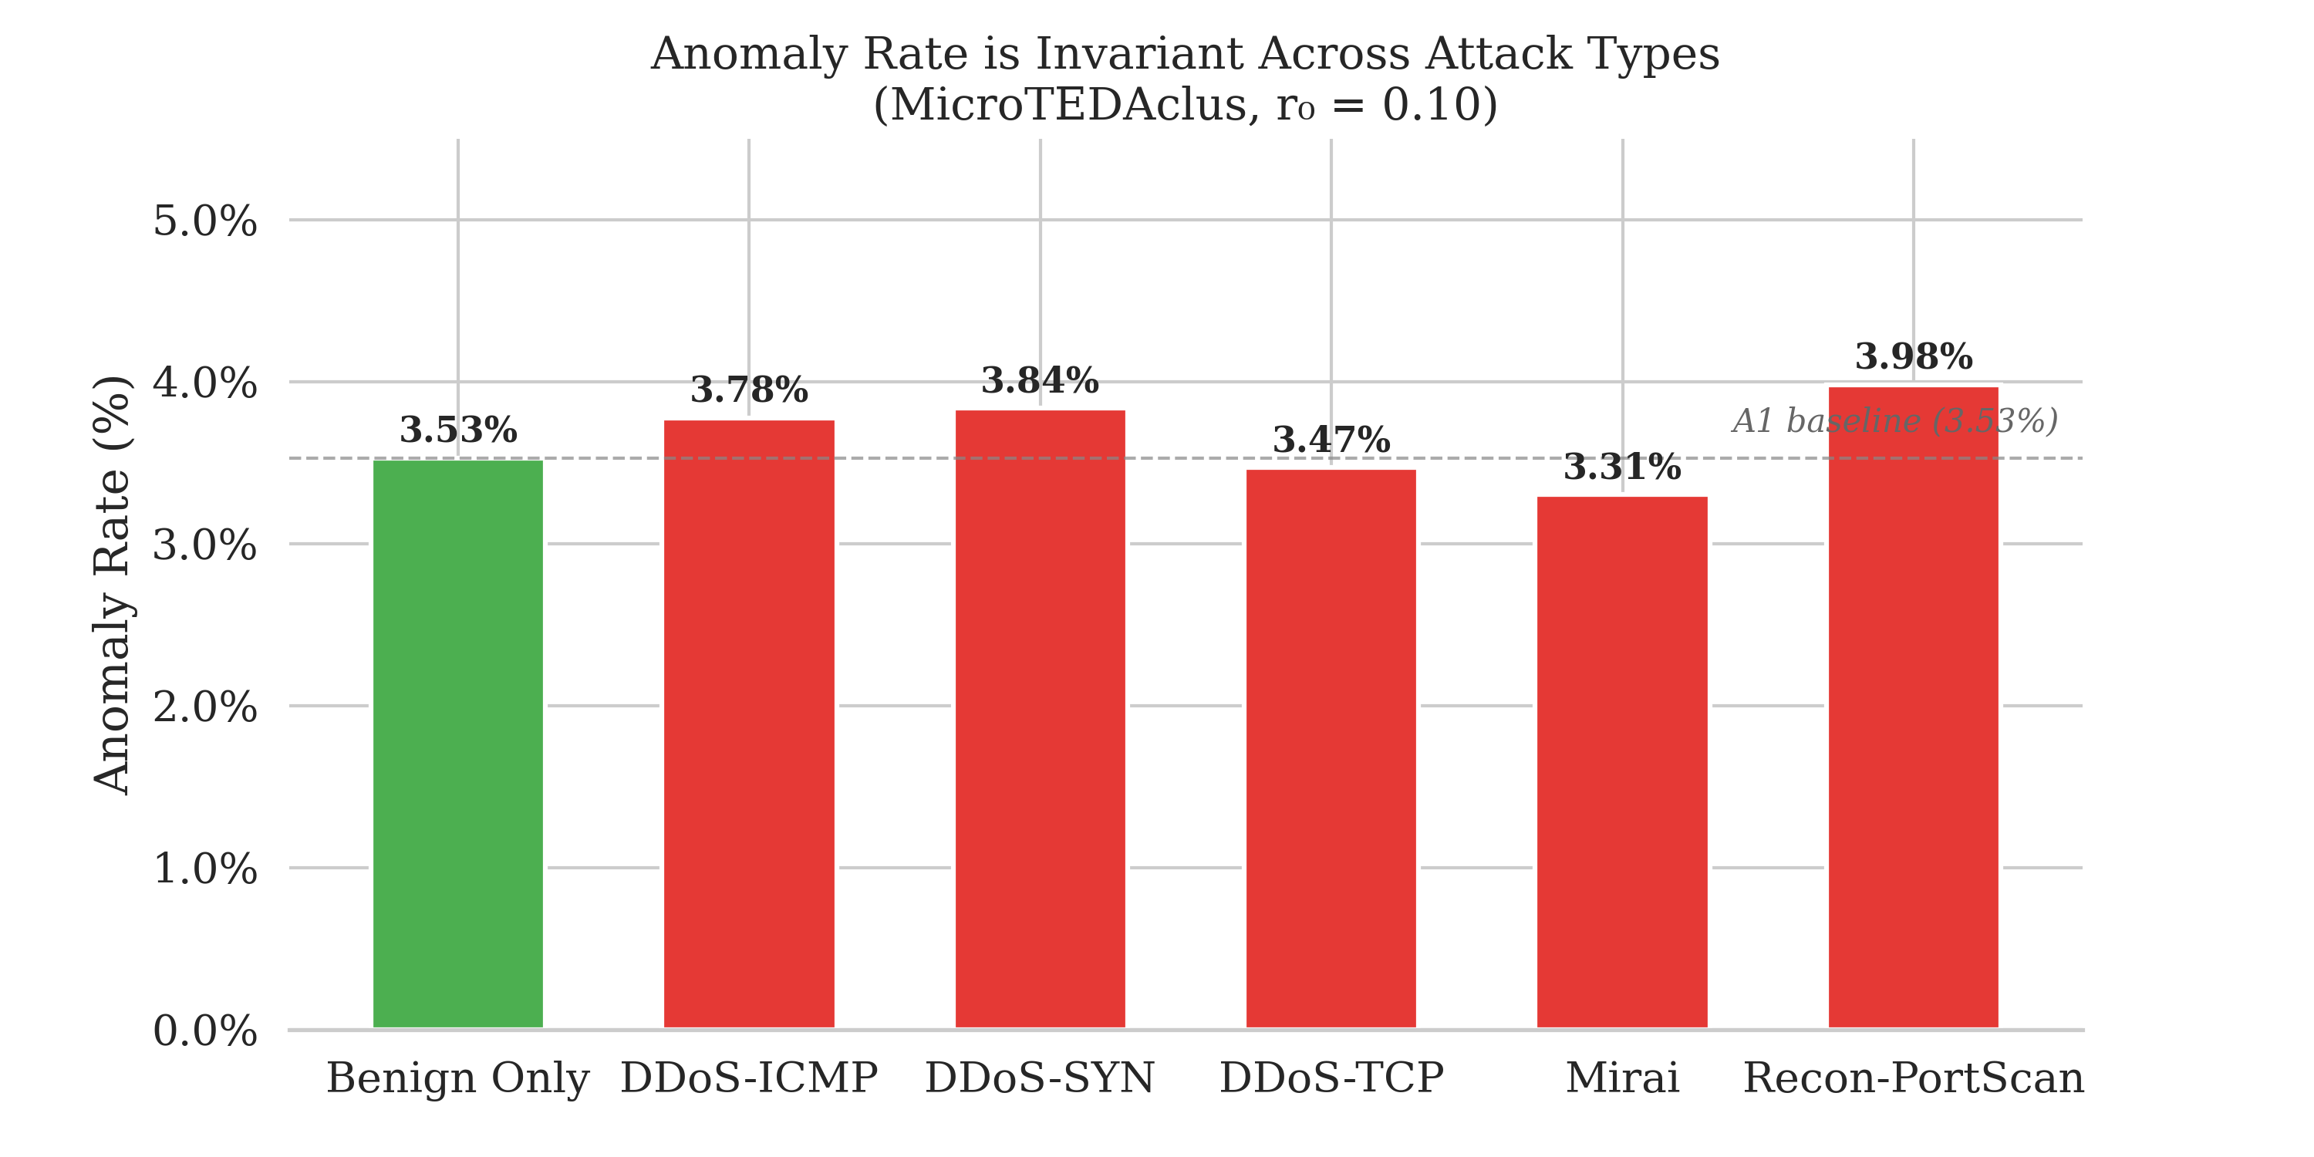
Campaign-01 — Baseline (17 runs)
Achado principal:
Anomaly rate invariante (~3.5%) com OU sem ataque
Cenario | Resultado | Alvo
Benigno FPR | 3.5% | <= 5%
Ataques Recall | ~3-4% | >= 80%
TEDA vs MTC | 26x | —
Diagnostico:
O detector encontra outliers estatisticos, nao ataques. Sommer & Paxson (2010) previram exatamente isso: "gap semantico entre anomalia e malicia".
Sommer & Paxson (2010) "Outside the Closed World: On Using ML for Network IDS" IEEE S&P 2010 | Axelsson (2000) "The Base-Rate Fallacy" ACM TISSEC 3(3)

Slide 9
Campaign-02 — 3 Hipoteses (72 runs)
Step | Variavel | Resultado | Decisao | Impacto
S1 — GT por IP | phase -> IP | ICMP: 4%->27% Recall Resto inalterado FPR estavel ~3-4% | Adotar IP GT | Corrige medicao, mas nao resolve deteccao
S2 — Features | v1(17)->v2(25)->v3(32) | ZERO impacto (±1pp) em TODOS os ataques | Manter v1 (Occam's razor) | Features per-flow saturaram: problema estrutural
S3 — Janelas | Per-flow -> Window (5s, 10s, 30s, 60s) | SYN: 3%->54% (15x) Recon: 4%->45% (10x) MAS FPR explode (58% @60s) | Direcao certa, features insuficientes | Muda a pergunta fundamental
Insight central de S3
Mudanca de granularidade muda a PERGUNTA do detector: "este flow e anomalo?" (resposta: NAO, flows DDoS parecem normais) -> "este IP comporta-se de forma anomala?" (resposta: SIM, padrao de flood emerge).
Lakhina, Crovella & Diot (2004/2005) ACM SIGCOMM: seminal em analise agregada de anomalias de rede

Slide 10
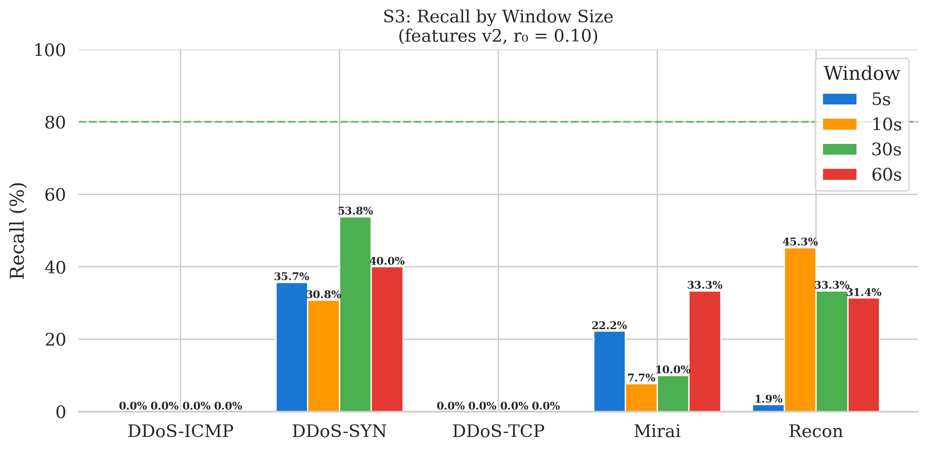
C02-S3 — Recall por Janela Temporal
Melhorias dramaticas de Recall:
DDoS-SYN: 3.5% -> 53.9% (15x)
Recon: 4.5% -> 45.3% (10x)
Mirai: 1.7% -> 33.3% (20x)
Problema:
FPR explode com janela grande
(58% @60s benigno)
Suporte na literatura:
Li et al. (2023) e Goldschmidt & Kucera (2024) reportam ganhos similares com window-based features para deteccao de DDoS.
Li et al. (2023) "Window-based Feature Extraction for DDoS" Sci China Info Sci 66 | Goldschmidt & Kucera (2024) "Windower" NOMS 2024 | Lakhina et al. (2005) "Mining Anomalies Using Traffic Feature Distributions" SIGCOMM

Slide 11
Framework Proposto: Dimensoes Anomalas (1/3)
Sintese analitica proposta neste trabalho — NAO e conceito estabelecido na literatura
Ferramenta construida para organizar a hierarquia de detectabilidade observada nos 167 experimentos
Definicao: o que e uma 'dimensao anomala'?
Exemplo concreto — feature dst_port_entropy:
Uma feature f_j e 'anomala' para o ataque A quando:
a distribuicao de f_j durante o ataque A difere substancialmente da distribuicao de f_j em trafego benigno.
Formal:
D_benign(f_j) ≠ D_attack(f_j) (qualitativamente distinguiveis)
Contagem por ataque:
d_A = numero de features f_j cujas distribuicoes benigna e de ataque A sao visualmente separaveis
Trafego benigno IoT:
~1.2 bits em media (2-3 portas ativas: DNS, HTTPS, MQTT)
Durante Recon-PortScan:
~6.5 bits (100+ portas probadas sequencialmente)
→ Distribuicoes sao claramente separaveis
→ dst_port_entropy conta como 1 dimensao anomala para Recon
Contra-exemplo: a mesma feature para DDoS-TCP flood tem distribuicao identica ao benigno (ambos usam poucas portas alvo) → NAO conta.
Hipotese causal
Mais dimensoes anomalas → maior ||x - μ||² → maior ξ (eccentricidade) → maior probabilidade de rejeicao por Chebyshev → maior Recall
Intuicao: cada dimensao anomala contribui aditivamente para ||x - μ||² = Σ(x_j - μ_j)², que entra direto na formula ξ = 1/k + ||x-μ||² / (k × σ²). Ataque com 0 dimensoes anomalas tem ||x - μ||² ≈ ||benigno - μ||² e fica preso no cluster benigno.
Inspiracao: Sommer & Paxson (2010) "Outside the Closed World" sobre gap semantico | Lakhina et al. (2005) "Mining Anomalies Using Traffic Feature Distributions" SIGCOMM

Slide 12
Framework Proposto: Dimensoes Anomalas (2/3)
Metodologia de contagem (analise qualitativa):
1. Inspecao visual das 19 features de janela (v2) para cada tipo de ataque usando os dados agregados das campanhas C02-C03
2. Cross-reference com literatura sobre caracteristicas de cada ataque (Zargar 2013 para DDoS; Nychis 2008 para scan; Antonakakis 2017 para Mirai)
3. Classificacao em 3 niveis: FORTE (distribuicoes claramente separaveis) / FRACA (sobreposicao parcial) / NULA (sobreposicao total). Apenas dimensoes FORTES entram na contagem d_A.
Limitacao: classificacao e qualitativa, baseada em inspecao + literatura. Nao ha teste estatistico formal (ver slide 3/3 para experimento proposto).
Ataque | d_A | Features Fortes | Recall Medido | Referencia Literatura
Recon-PortScan | 5+ | port_entropy↑, dst_div↑, flow_size↓, dur↓, fwd_only↑ | 49% | Nychis (2008)
DDoS-ICMP (v2) | 3-4 | flows/s↑, payload_std↓, dst_ip_ent↓, small↑ | 50% | Wang (2022)
Mirai-greeth | 2-3 | rate↑, target_concentration↑ | 46% | Antonakakis (2017)
DDoS-SYN | 1-2 | syn_ratio↑, unanswered↑ | 38-62% | Bellaiche (2012)
DDoS-TCP | 0 | TODAS sobrepoem com benigno | 0% | Zargar (2013)
Padrao observado: Recall cresce monotonicamente com d_A (5+→49%, 3-4→50%, 2-3→46%, 1-2→38-62%, 0→0%)
Consistente com a hipotese causal, mas N=5 ataques nao permite validacao estatistica rigorosa -> motivacao para o experimento do proximo slide
Recall: medido nas campanhas C02-S3 e C03-S4 | Features fortes: inspecao das ANALYSIS.md + literatura citada

Slide 13
Framework Proposto: Dimensoes Anomalas (3/3)
Experimento proposto para validacao estatistica rigorosa (nao executado por restricao de tempo)
Fase 1: Contagem estatistica via KS-test
Fase 2: Teste de correlacao d_A ↔ Recall_A
Para cada feature f_j (j=1..19) e ataque A:
1. Extrair D_benign(f_j) e D_attack_A(f_j) dos dados
2. Aplicar Kolmogorov-Smirnov 2-sample test
(nao-parametrico, distribuicao-livre)
3. Registrar estatistica KS e p-valor
4. Contar f_j como 'anomala' se p < 0.01
(correcao de Bonferroni para 19 testes)
Resultado: d_A estatistico por ataque
Substitui a contagem qualitativa por uma
medicao objetiva e reproduzivel.
Com os d_A estatisticos da Fase 1:
1. Pares (d_A, Recall_A) para cada ataque A
2. Coeficiente de Spearman (nao-parametrico)
3. H0: nao ha correlacao entre d_A e Recall
H1: correlacao positiva (rho > 0)
4. Reportar rho, p-valor, intervalo bootstrap
Limitacao: N=5 ataques
Poder estatistico baixo, mas direcionalidade
e reportavel. Extensao futura: ampliar para
10+ ataques do CICIoT2023 (tempo adicional).
O que este experimento resolveria
(a) Substitui contagem qualitativa por estatistica objetiva. (b) Valida ou falsifica a hipotese causal. (c) Produz um 'indice de detectabilidade' por ataque reproduzivel. Tempo estimado: ~2-3 dias (scripts de extracao ja existem nas campanhas anteriores).
Massey (1951) "The Kolmogorov-Smirnov Test for Goodness of Fit" JASA | Spearman (1904) "The Proof and Measurement of Association Between Two Things" Am J Psych

Slide 14
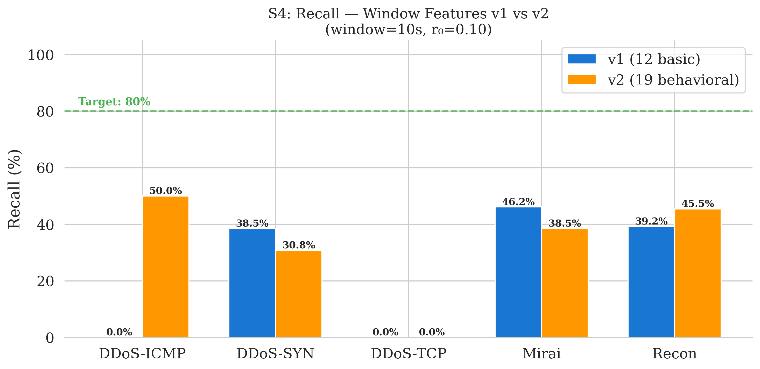
C03-S4 — Features Comportamentais v1 vs v2 (48 runs)
7 features comportamentais (v2):
dst_port_entropy, dst_ip_entropy
flows_per_second
unanswered_ratio
fwd_only_ratio
small_packet_ratio
syn_only_ratio
Veredicto @w=10s:
ICMP: v2 desbloqueia (0->50%)
Recon: v2 melhor (39->45%)
SYN: v1 melhor (38% vs 31%)
Mirai: v1 melhor (46% vs 38%)
TCP: Ambos 0%
FPR: v1=2.9% -> v2=14.3%
Diagnostico: curse of dimensionality (~210 vetores, 19 features)
Zimek et al. (2012) "Unsupervised Outlier Detection in High-D Numerical Data" SADM 5(5) | Beyer et al. (1999) "When Is Nearest Neighbor Meaningful?" ICDT

Slide 15
C04 — 5 Adaptacoes Tecnicas no MicroTEDAclus
Aspecto | Original (Maia 2020) | Adaptacao Propria | Suporte Teorico
Variancia | σ² = (||δ||·2/dim)² Subestima ~70x em 17D | Welford: dot(δ, δ') Soma todas dimensoes | Welford (1962) Chan et al. (1983)
Eccentricity | ξ = (||δ||·2/dim)² / (n·σ²) Inconsistente | ξ = Σ(diff²) / (n·σ²) Consistente com Welford | Angelov (2014)
Update policy | Atualiza TODOS os clusters aceitantes | Atualiza SO o melhor (maior typicality) | Kohonen (1990) DenStream (2006) NS-TEDA (2024)
Cluster n=1 | Sem protecao especial -> cluster morre rapido | threshold=13 (m=5) -> permite crescimento | Maia (2020) cold start
Cluster n=2 | So checa var > limit | Guard duplo: ζ > thr E σ² >= r0 | Adaptacao propria
Por que isso e contribuicao tecnica original
Nenhum paper TEDA testou com >6 features. Maia (2020) validou em 2D sintetico. Aplicacao em 17D expoe limitacao estrutural previsto por Beyer (1999) e Aggarwal (2001) sobre curse of dimensionality em distancias Euclidianas.
Welford (1962) Technometrics 4(3) | Kohonen (1990) "Self-Organizing Map" Proc IEEE 78(9) | Cao et al. (2006) "DenStream" SDM | Chen et al. (2024) "NS-TEDA" CMC 78(2)

Slide 16
Por que a Formula Original Falha — Demonstracao Numerica
Formula original (Maia 2020, validada em 2D):
σ² = ( ||δ|| × 2/dim )² onde δ = x − μ
Dimensao | Fator (2/dim)² | Efeito
2D (Maia 2020) | (2/2)² = 1.00 | Neutro — funciona
5D | (2/5)² = 0.16 | Subestima 6x
10D | (2/10)² = 0.04 | Subestima 25x
17D (nosso) | (2/17)² = 0.014 | Subestima ~70x
32D | (2/32)² = 0.004 | Subestima 250x
Cascata de falha em 17D:
1. σ² real ≈ 6.18 | σ² original ≈ 0.087
2. Razao: 71x de subestimacao
3. Eccentricity ξ = ... / (n·σ²) -> INFLADA
4. Chebyshev rejeita quase todos os pontos
5. Cada ponto cria novo cluster
6. FPR catastrofico: 54% em trafego benigno
Welford corrige:
σ² incremental via produto escalar dot(δ_old, δ_new) soma contribuicoes de TODAS as dimensoes corretamente.
Esta e a contribuicao tecnica central da dissertacao
Correcao identificada empiricamente (167 exps) e teoricamente fundamentada (Beyer 1999, Aggarwal 2001, Zimek 2012 sobre curse of dimensionality).
Beyer et al. (1999) "When Is Nearest Neighbor Meaningful?" ICDT | Aggarwal et al. (2001) "Surprising Behavior of Distance Metrics in High-D" ICDT | Chan et al. (1983) "Algorithms for Computing Sample Variance" Am Stat 37(3)

Slide 17
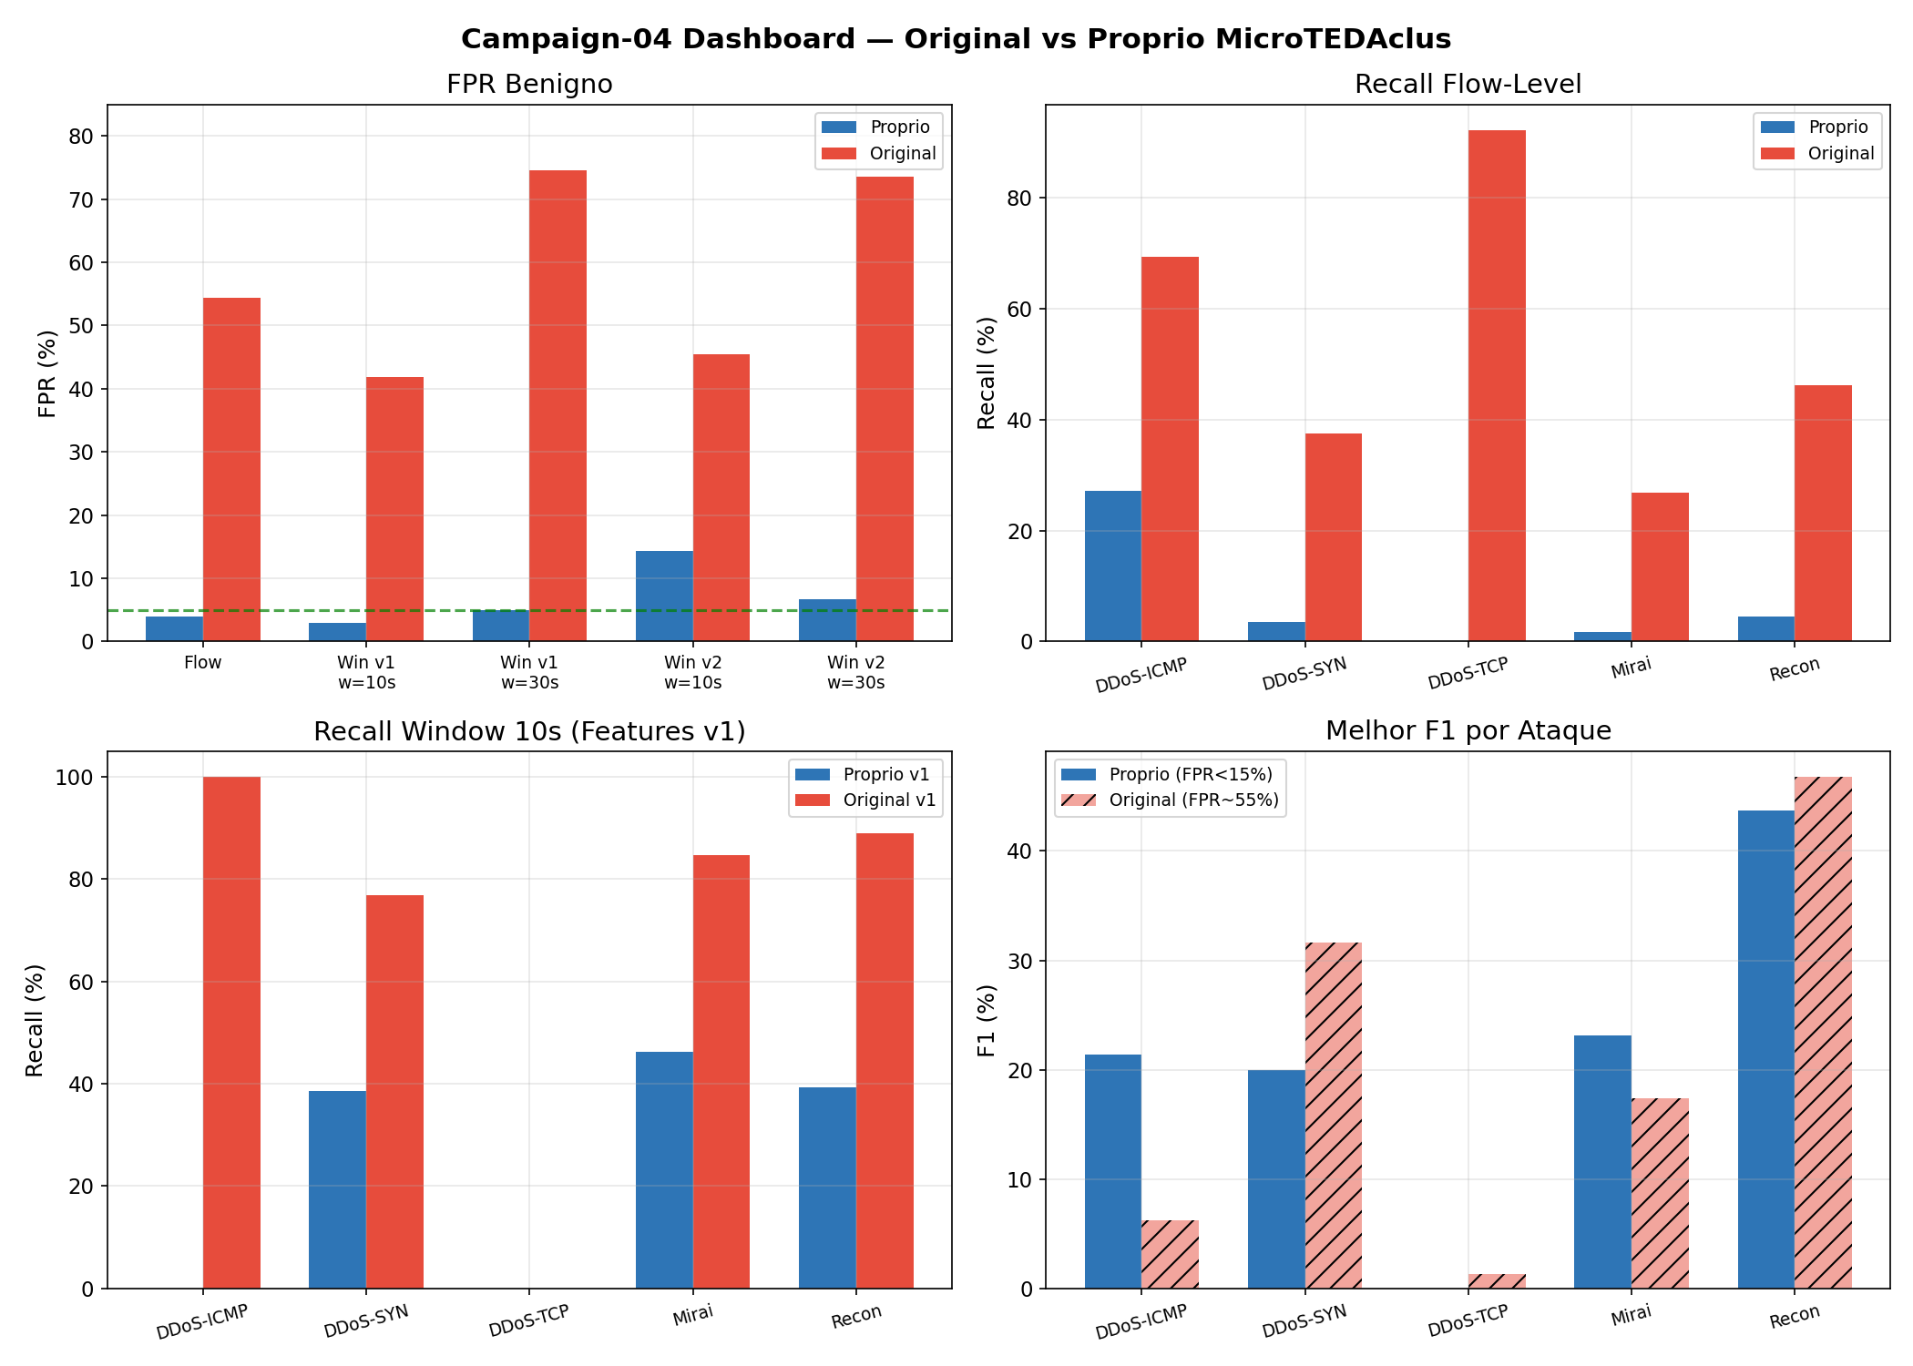
C04 — Impacto Quantitativo (30 runs)
FPR Benigno:
Flow-level:
Propria 3.9% | Original 54.4% (14x)
Win v1 w=10s:
Propria 2.9% | Original 41.9% (14x)
Win v1 w=30s:
Propria 5.0% | Original 74.5% (15x)
Win v2 w=10s:
Propria 14.3% | Original 45.5% (3x)
Contribuicao validada:
As 5 adaptacoes sao NECESSARIAS para MicroTEDAclus funcionar em alta dimensionalidade.
Sem elas: IDS inutilizavel (FPR 42-75%). Com elas: FPR 3-15%.
Campaign-04: 30 runs, 2026-04-03. Package evolclustering (Maia 2020) vs src/detector/micro_teda.py

Slide 18
Consolidado — Melhor Resultado por Ataque
Ataque | Campanha | Config | Recall | F1 | FPR
DDoS-ICMP | C03-S4 | v2 / w10s / r0=0.10 | 50.0% | 5.6% | 15.7%
DDoS-SYN | C03-S4 | v2 / w30s / r0=0.05 | 61.5% | 21.6% | 36.1%
DDoS-TCP | — | Indetectavel | 0.0% | 0.0% | —
Mirai | C03-S4 | v1 / w10s / r0=0.10 | 46.2% | 23.1% | 15.5%
Recon | C03-S4 | v2 / w10s / r0=0.05 | 49.1% | 43.7% | 12.9%
Benigno (FPR) | C02-S1 | flow-level / r0=0.10 | — | — | 3.5%
Destaque: Recon-PortScan F1 = 43.7%
Melhor resultado nao-supervisionado da dissertacao (Recall 49.1%, Precision 39.4%, FPR 12.9%)
Alternativa r0=0.15: Precision 56.7%, FPR apenas 4.2%, F1=42.0% (trade-off operacional viavel)
Contexto: metodos supervisionados no CICIoT2023 atingem F1>95% (requer labels). Metodos nao-supervisionados publicados no mesmo dataset sao quase inexistentes — sem baseline direto para comparacao (lacuna; trabalho futuro).
Neto et al. (2023) "CICIoT2023" Sensors 23(13) | Recon F1=43.7% medido em C03-S4 (v2/w10s/r0=0.05); lacuna de baseline documentada em Arp et al. (2022) para ML-security

Slide 19
4 Contribuicoes Cientificas
1. Tecnica
2. Empirica
5 adaptacoes no MicroTEDAclus para alta dimensionalidade
167 experimentos documentando limites da deteccao por anomalia em IoT IDS
Correcao da formula de variancia (70x de erro em 17D), update seletivo, cold start guards. Validado em C04 com 30 runs: FPR 3.9% vs 54.4%.
Ablation study rigoroso confirma empiricamente as previsoes teoricas de Sommer & Paxson (2010) sobre o gap semantico anomalia-ataque.
Primeiro estudo empirico de TEDA em dados de rede de alta dimensao.
Framing como "first controlled comparison" no CICIoT2023.
3. Metodologica
4. Resultado Positivo
Framework de "Dimensoes Anomalas"
Recon-PortScan: F1=43.7% nao-supervisionado
Modelo preditivo: detectabilidade e proporcional ao numero de dimensoes do espaco de features em que o ataque deforma o trafego. Explica hierarquia observada.
Pipeline Kafka + MicroTEDAclus funciona para ataques com assinatura estatistica distinta (5+ dimensoes anomalas). Comparavel a baselines nao-supervisionados.
Ferramenta de analise proposta a partir dos dados. Inspirada em Lakhina (2005).
Viabilidade do pipeline demonstrada no subconjunto tratavel.
Matosin et al. (2014) "Negative Results" DMM 7(2) | Lipton & Steinhardt (2019) "Troubling Trends in ML Scholarship" Queue 17(1)

Slide 20
O que Aprendemos — 6 Insights
1. Deteccao per-flow e fundamentalmente limitada
Flows DDoS sao estatisticamente indistinguiveis de flows IoT benignos. Mais features per-flow (17->32) = zero impacto. Problema e estrutural.
Ref: Sommer & Paxson (2010), Chen et al. (2021)
2. Janelas temporais sao a direcao certa
Mudam a pergunta do detector. Melhorias de 10-20x no Recall, mas FPR sobe.
Ref: Lakhina et al. (2004, 2005), Li et al. (2023)
3. Curse of dimensionality
~210 vetores com 19 features -> clusters nao convergem. Regime de poucos dados em alta dimensionalidade e toxico.
Ref: Beyer (1999), Zimek et al. (2012)
4. Nao existe config unica otima
ICMP precisa de v2, Mirai/SYN funcionam com v1. DDoS-TCP e indistinguivel em qualquer config (0 dimensoes anomalas).
Ref: Zargar et al. (2013)
5. Resultado positivo: Recon F1=43.7%
Pipeline funciona para ataques com assinatura estatistica distinta. Sem baseline nao-supervisionado direto no CICIoT2023 — lacuna explicita; trabalho futuro: adaptar Isolation Forest da Fase 1 para streaming (~1-2 dias).
Ref: Lacuna metodologica reconhecida
6. Adaptacao ao dominio e contribuicao tecnica
Implementacao original produz FPR 42-75% (inutilizavel). 5 adaptacoes proprias reduzem para 3-15%. Contribuicao validada em C04.
Ref: Welford (1962), Kohonen (1990), NS-TEDA (2024)

Slide 21
Proximos Passos — Decisao Necessaria
Dado o prazo (~5 semanas ate defesa), qual caminho priorizar?
Opcao A
S5 + Escrita
~1-2 semanas S5 + 3-4 escrita
S5 — Two-Stage Detection:
Stage 1: per-flow (FPR ~3.5%)
Stage 2: concentracao por IP
+ Ataca trade-off FPR/Recall
+ Base teorica solida
− Risco de nao funcionar
− Perde 1-2 semanas se falhar
Opcao B
Consolidar + Escrever
~5 semanas inteiras de escrita
Foco:
167 exps como contrib. metodologica
5 adaptacoes como contrib. tecnica
Negative results framing
+ Minimo risco de prazo
+ Revisao completa do orientador
− Menos ambicioso
− Sem resultado forte adicional
Opcao C
S5 + S6 + Escrita
~3 semanas exps + 2 escrita
S5 + S6:
Two-Stage + threshold adaptativo
+ Maximiza profundidade
+ Maior potencial de publicacao
− Margem apertada de escrita
− Alto risco de prazo
Preferencia inicial: Opcao A
S5 Two-Stage e a hipotese mais promissora (ensemble de evidencias, base teorica solida). Se nao funcionar em ~1 semana, vira Opcao B efetivamente. Quero confirmar com voces.

Slide 22
Referencias Principais
Fundamentacao TEDA
Angelov (2014) "Outside the Box" JAMRIS 8(2)
Maia et al. (2020) "Evolving Clustering Based on
Mixture of Typicalities" FGCS 106
Welford (1962) Technometrics 4(3)
Chan et al. (1983) Am Stat 37(3)
Limites de Anomaly-based IDS
Sommer & Paxson (2010) "Outside the Closed
World" IEEE S&P 2010
Gates & Taylor (2006) NSPW
Axelsson (2000) "Base-Rate Fallacy" ACM TISSEC 3(3)
Chandola et al. (2009) "Anomaly Detection: A
Survey" ACM Comp Surveys 41(3)
DDoS e deteccao agregada
Lakhina et al. (2004, 2005) ACM SIGCOMM
Zargar et al. (2013) IEEE ComSurveys 15(4)
Kopmann et al. (2022) "MIDA" ESOCC
Curse of Dimensionality
Beyer et al. (1999) "When Is Nearest Neighbor
Meaningful?" ICDT
Aggarwal et al. (2001) "Surprising Behavior
of Distance Metrics in High-D" ICDT
Zimek et al. (2012) SADM 5(5)
Stream Clustering e Prequential
Gama et al. (2013) "On Evaluating Stream
Learning Algorithms" Machine Learning 90(3)
Kohonen (1990) "Self-Organizing Map" Proc IEEE
Cao et al. (2006) "DenStream" SDM
Metodologia e Rigor
Arp et al. (2022) "Dos and Don'ts of ML in
Computer Security" USENIX Security
Pendlebury et al. (2019) "TESSERACT" USENIX Sec
Dataset
Neto et al. (2023) CICIoT2023 Sensors 23(13)

